Slide 1
Creación de filtros de archivos de texto delimitado para Studio Studio

Slide 2
¿Qué vamos a ver en esta sesión?
CREACIÓN DE FILTROS EN Studio STUDIO PARA ARCHIVOS DE TEXTO DELIMITADO
Aprenderemos a elegir el filtro de Studio Studio más apropiado para usar como base en el caso de archivos de texto delimitado por expresiones regulares. Además, veremos cómo bloquear el código HTML, las variables o cualquier otro tipo de etiquetas personalizadas mediante la ayuda de las expresiones regulares.

Slide 3
Creación de filtros
Identificación del archivo
Elección del filtro base
Bloqueo de etiquetas
Si abrimos el archivo con un editor de textos, podemos averiguar si es un archivo de texto o un archivo compilado.
Si se trata de un archivo de texto, normalmente será de uno de los dos siguientes tipos:
Familia de los XML.
Archivo de texto delimitado.
Si nuestro archivo es un archivo de texto, seguiremos el proceso para crear el filtro para Studio Studio.
Si el archivo es de la familia de los XML, usaremos el filtro de XML como base para el nuevo filtro.
Si el archivo es de texto delimitado, usaremos como base el filtro de texto delimitado por expresiones regulares de Studio.
Durante la creación del filtro, debemos indicar el contenido traducible mediante las etiquetas o los patrones de apertura y cierre. Además, podemos bloquear los siguientes elementos con la ayuda de las expresiones regulares (según el caso):
Código HTML.
Etiquetas.
Variables.

Slide 4
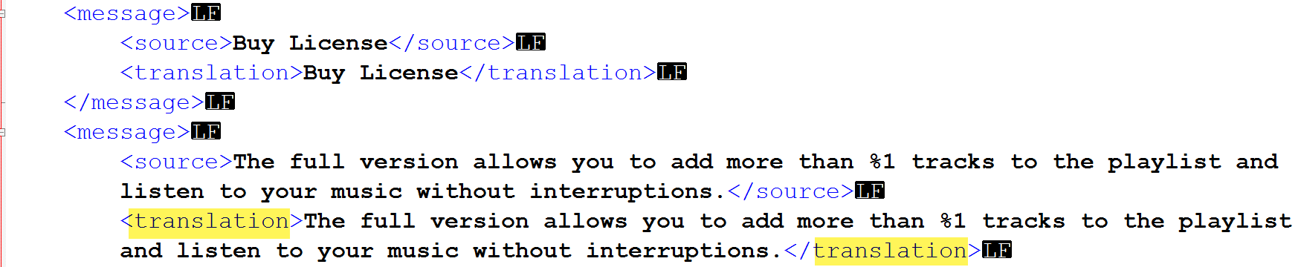
Familia de los XML
Constan de una declaración donde se muestra que usan un lenguaje XML.
Cuentan con una estructura jerárquica
y una clasificación mediante etiquetas que delimita el contenido.

Slide 5
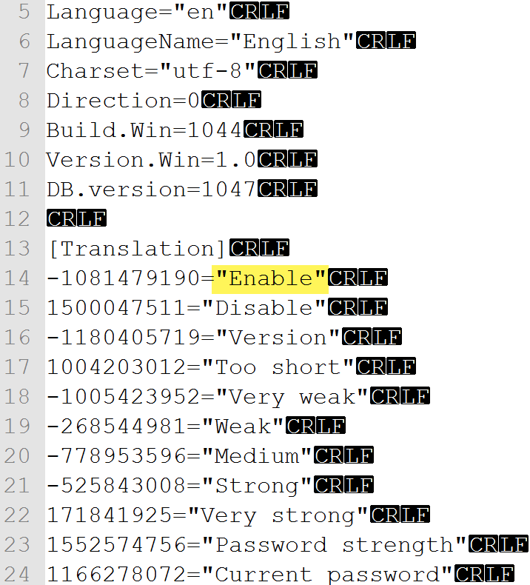
Archivo de texto delimitado
El contenido traducible va precedido y seguido de unos patrones de apertura y de cierre.
Suele haber contenido que no se importa en la TAO, como las propiedades del archivo o el ID de la cadena de texto.

Slide 6
Creación de filtros en Studio Studio
Identificación del tipo de archivo.
Identificación de los patrones de apertura y cierre.
Creación del filtro base.
Bloqueo de etiquetas y variables.
Pseudotraducción.
¿Cómo guardar el filtro para usarlo en el futuro?

Slide 7
¿Por qué hay que crear filtros para archivos de texto delimitado?
En archivos de extensiones de texto delimitado con extensiones habituales (por ejemplo, JSON) el filtro que trae Studio de fábrica se queda corto.
Si la extensión es poco habitual, Studio seguramente no reconocerá el archivo al carecer de un filtro propio, por lo que ni siquiera podremos importarlo en un proyecto sin crear un filtro antes.
También necesitamos el filtro para añadir las etiquetas HTML y las variables y modificar su comportamiento y aspecto en el Editor de Studio.

Slide 8
Diferencias con los archivos XML
El texto traducible no está organizado mediante etiquetas, sino con patrones de apertura y de cierre que no siempre son coherentes.
Por tanto, mientras que en XML sabemos que todo el contenido traducible está importado si se encuentra dentro de unas etiquetas concretas, en los archivos de texto delimitado es posible que se nos escape algo si hay errores en la sintaxis del archivo o si los patrones no son coherentes.
Por tanto, como veremos en los ejemplos, conviene llevar a cabo la pseudotraducción con todos estos archivos antes de enviarlos a traducir para comprobar que no hayamos dejado nada traducible sin importar o que no hayamos importado texto no traducible por error.

Slide 9
1.
¡Manos a la obra!
Vamos a crear el primer filtro

Slide 10
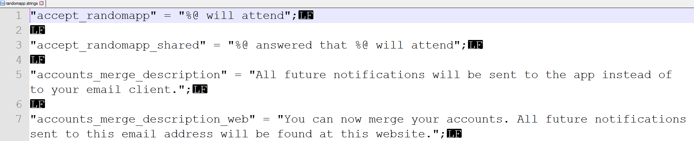
Identificación del tipo de archivo (randomapp.strings)
Podemos ver un patrón (el texto traducible está entrecomillado entre el signo igual y el punto y coma).
Por tanto, es un archivo de texto delimitado mediante expresiones regulares.

Slide 11
Identificación de los patrones de apertura y cierre
Patrón de apertura:
^.*?=\s" (inicio de línea seguido de cero o más caracteres, un espacio, el signo igual y comillas).
Patrón de cierre:
";$ (comillas seguidas de punto y coma y del final de línea).

Slide 12
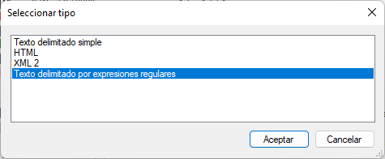
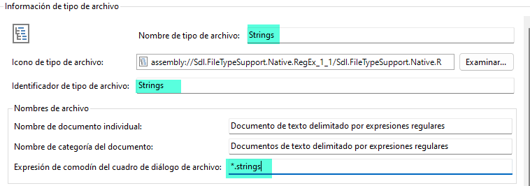
Creación del filtro base (I)
Configuración del proyecto > Tipos de archivo > Nuevo > Texto delimitado por expresiones regulares
Después cambiamos la información sobre la extensión del archivo según corresponda.

Slide 13
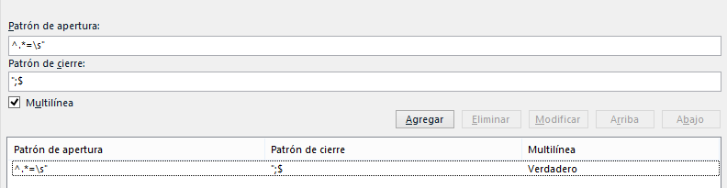
Creación del filtro
base (II)
En la sección Estructura del documento, hay que borrar o cambiar la regla que Studio crea de forma predeterminada.
Después tenemos que añadir los dos patrones de apertura y cierre que hemos identificado en el paso anterior.

Slide 14
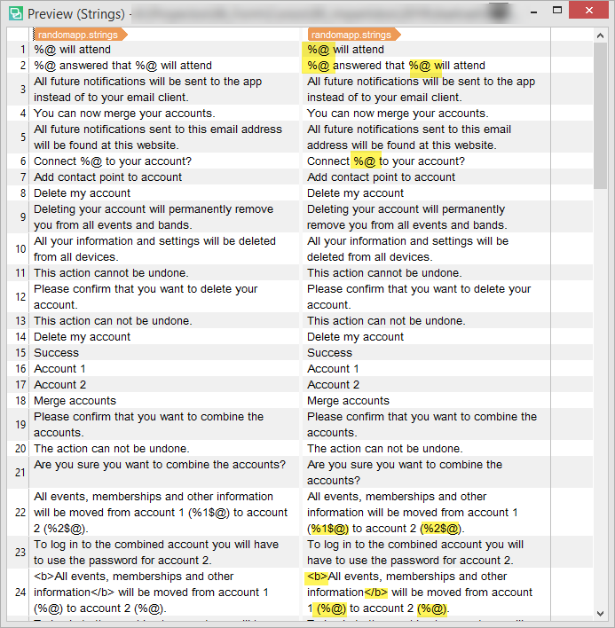
Creación del filtro
base (y III)
Studio cuenta con una vista previa que podemos usar para comprobar si esta regla funciona.
Ahora ya podemos bloquear el código HTML y las variables.

Slide 15
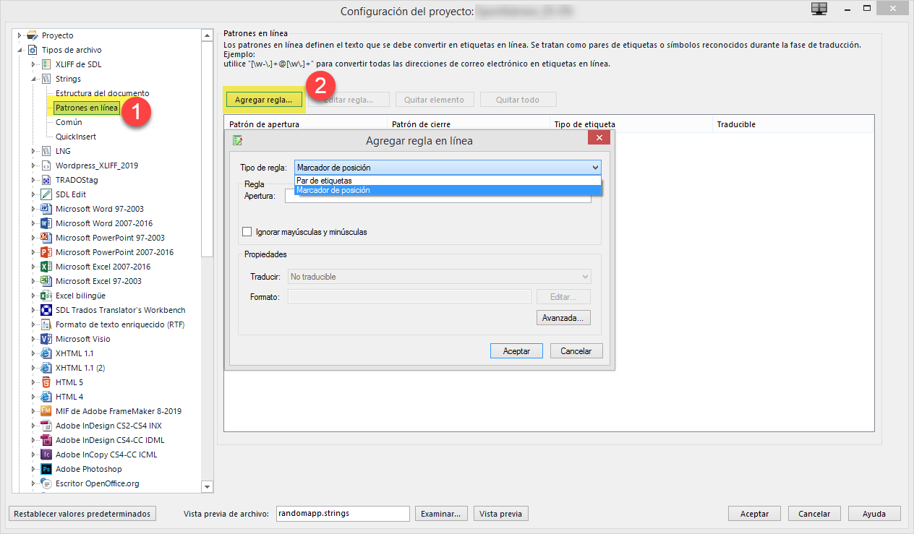
Bloqueo de etiquetas y variables (I)
Se recomienda bloquearlas para asegurar la integridad del archivo y para que el control de calidad de Studio detecte posibles errores.
Añadimos las reglas en Patrones de línea.
Elegimos entre marcador de posición (solo una etiqueta o variable) y par de etiquetas (apertura y cierre).

Slide 16
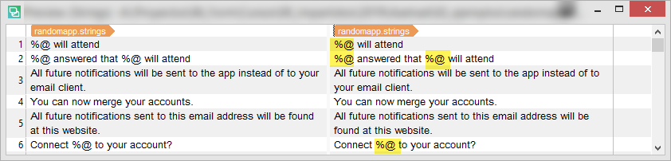
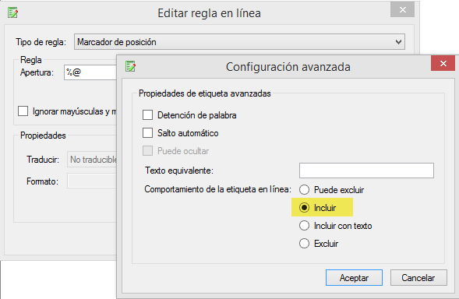
Bloqueo de etiquetas y variables (II)
Las variables son elementos que son sustituidos por un valor fijado en otro lugar (como el nombre de usuario).
En este paso, añadimos las variables %@ y %d.
Para que Studio no las ignore si están al principio o final del segmento, conviene cambiar las reglas: Editar > Avanzada > Comportamiento > Incluir.

Slide 17
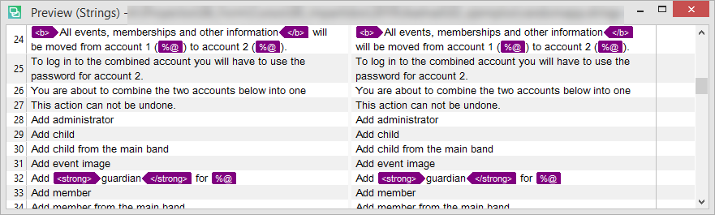
Bloqueo de etiquetas y variables (III)
Añadimos los dos pares de etiquetas b y strong.
Podemos añadir una regla para cada par de etiquetas.
También tenemos la opción de crear una regla más avanzada que funcione con todos los pares de etiquetas:
Apertura: <(b|strong)>
Cierre: <\/(b|strong)>

Slide 18
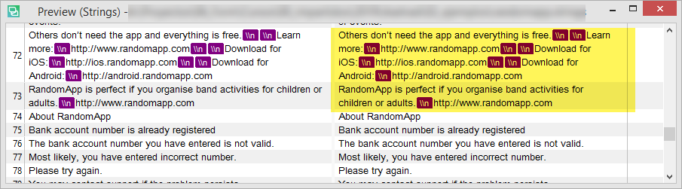
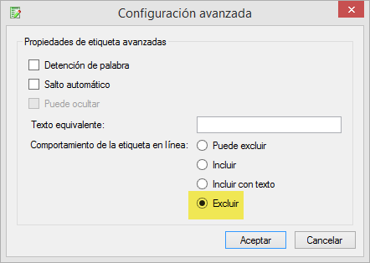
Bloqueo de etiquetas y variables (y IV)
Añadimos el marcador de posición \n, que indica el final de una línea: \\n+
Para facilitar que cada frase aparezca en su propia línea, cambiamos la regla: Editar > Avanzada > Comportamiento > Excluir (Studio no mostrará esas etiquetas si se están al inicio o al final del segmento).

Slide 19
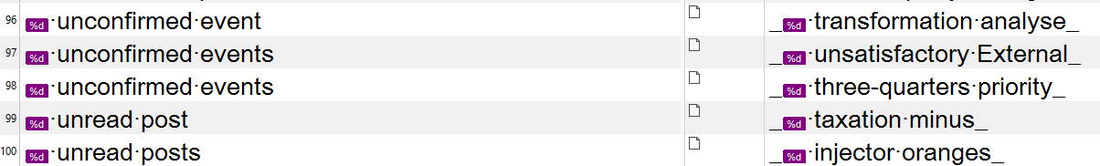
Pseudotraducción (I)
Si queremos comprobar que el filtro funciona correctamente y que se ha importado todo el contenido traducible, podemos usar esta función de Studio (Tareas por lotes > Pseudotraducir), mediante la cual se llenan los segmentos de destino de texto falso.

Slide 20
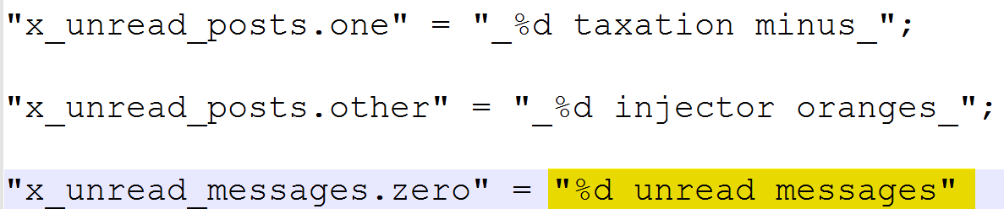
Pseudotraducción (y II)
Al exportar el archivo de destino y abrirlo, descubrimos que hay parte del contenido traducible que no ha sido importado, por lo que tendremos que buscar la razón, ajustar el archivo de origen o el filtro en consecuencia y repetir el proceso.

Slide 21
¡Que no pare la cosa!
Creemos otro filtro

Slide 22
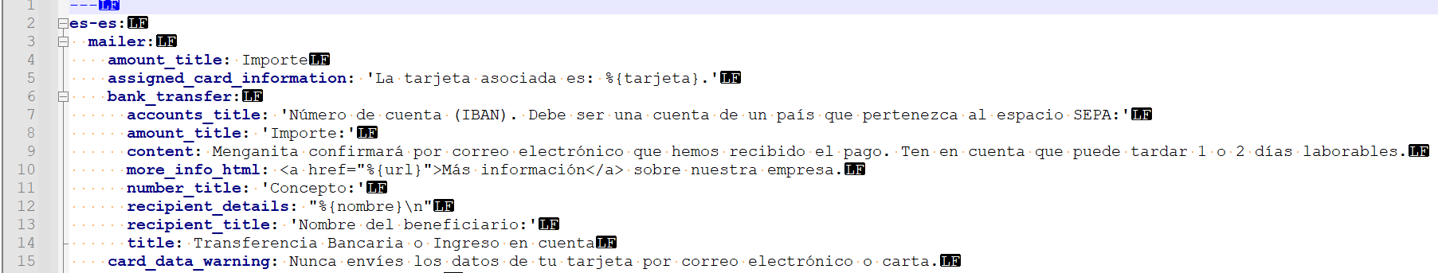
Identificación del tipo de archivo (business.yml)
Podemos ver varios patrones (texto sin entrecomillar
o entrecomilllado entre comillas simples y dobles).
Por lo tanto, este archivo también es un archivo de texto delimitado mediante expresiones regulares.

Slide 23
Identificación de los patrones de apertura
Dado que este archivo es más complejo, hay varios patrones de apertura, los cuales tendremos que añadir en un orden determinado para que no se solapen:
^.*?:\s[“’]*
Inicio de línea seguido de cero o más caracteres, dos puntos y un espacio, con o sin comillas dobles o simples.
-\s
Signo menos seguido de un espacio.

Slide 24
Identificación de los patrones de cierre
Y también tenemos varios patrones de cierre (los añadimos teniendo en cuenta el orden de los patrones de apertura):
[“’]*$
Una o ninguna comilla doble o simple seguida del final
de línea.
$
Final de línea.

Slide 25
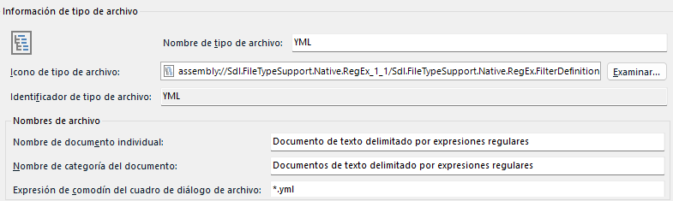
Creación del filtro base (I)
Configuración del proyecto
> Tipos de archivo > Nuevo
> Texto delimitado por expresiones regulares
Después cambiamos la información sobre la extensión del archivo
según corresponda.

Slide 26
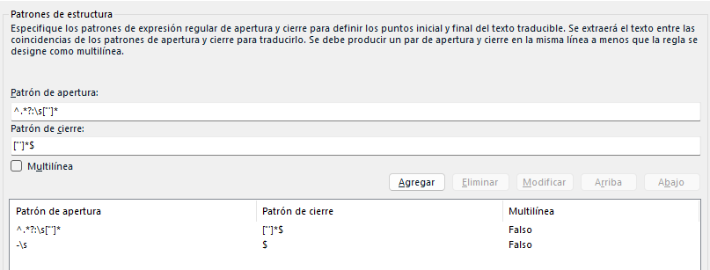
Creación del filtro
base (II)
En la sección Estructura del documento, hay que borrar o cambiar la regla que Studio crea por defecto (inicio y final del archivo).
Después tenemos que añadir todos los patrones de apertura y cierre que hemos identificado en el paso anterior.

Slide 27
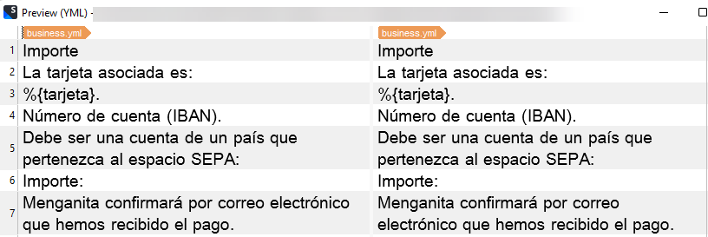
Creación del filtro base (y III)
Studio cuenta con una vista previa que podemos usar para comprobar si estas reglas funcionan bien.
Ahora ya podemos bloquear el código HTML y las variables.

Slide 28
Bloqueo de etiquetas y variables (I)
Se recomienda bloquearlas para asegurar la integridad del archivo y para que el control de calidad de Studio detecte posibles errores.
Añadimos las reglas en Patrones de línea.
Elegimos entre marcador de posición (solo una etiqueta o variable) y par de etiquetas (apertura y cierre).

Slide 29
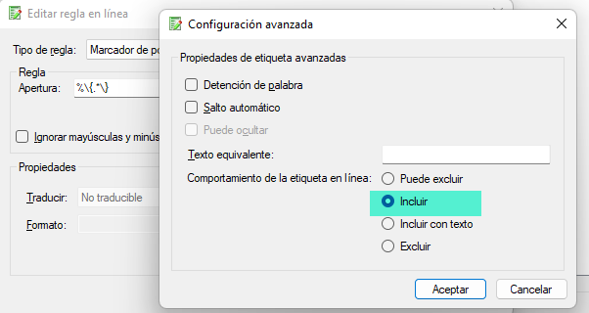
Bloqueo de etiquetas y variables (II)
Las variables son elementos que son sustituidos por un valor fijado en otro lugar (como el nombre de usuario).
En este paso, añadimos las variables como %{id}.
Dado que son elementos lingüísticos, para que Studio no las oculte si están al principio o final del segmento, conviene cambiar las reglas: Editar > Avanzada > Comportamiento > Incluir.

Slide 30
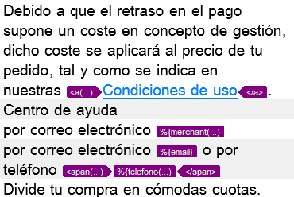
Bloqueo de etiquetas y variables (III)
Añadimos los dos pares de etiquetas HTML a y span.
Podemos añadir una regla para cada par de etiquetas.
También tenemos la opción de crear una regla más avanzada que funcione con todos los pares de etiquetas:
Apertura: <(a|span).*?>
Cierre: <\/(a|span)>

Slide 31
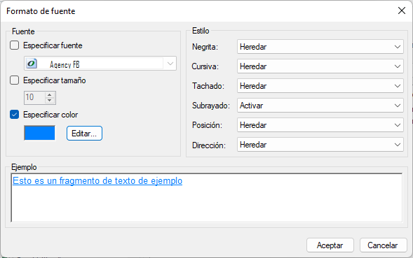
Bloqueo de etiquetas y variables (IV)
En Editar podemos cambiar el aspecto que tendrá el texto situado entre esas etiquetas.
Por ejemplo, en el caso de las etiquetas de enlace a, podemos hacer que aparezcan en color azul y con subrayado.

Slide 32
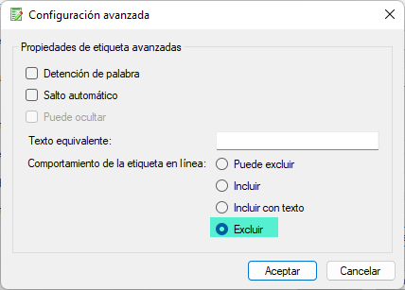
Bloqueo de etiquetas y variables (y V)
Añadimos el marcador de posición \n, que indican un salto de línea: \\n
Para facilitar que cada segmento aparezca en su propia línea, cambiamos la regla: Editar > Avanzada > Comportamiento > Excluir (Studio no mostrará esas etiquetas si se están al inicio o al final del segmento).

Slide 33
Pseudotraducción (I)
Si queremos comprobar que el filtro funciona correctamente y que se ha importado todo el contenido traducible, podemos usar esta función de Studio (Tareas por lotes > Pseudotraducir), mediante la cual se llenan los segmentos de destino de texto falso.

Slide 34
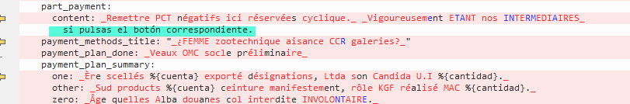
Pseudotraducción (y II)
Al exportar el archivo de destino y compararlo con el origen con un programa como Beyond Compare, podemos detectar si que hay texto que no haya sido traducido, en cuyo caso hay que buscar la causa, ajustar el archivo de origen o el filtro en consecuencia y repetir el proceso hasta que todo esté en orden.

Slide 35
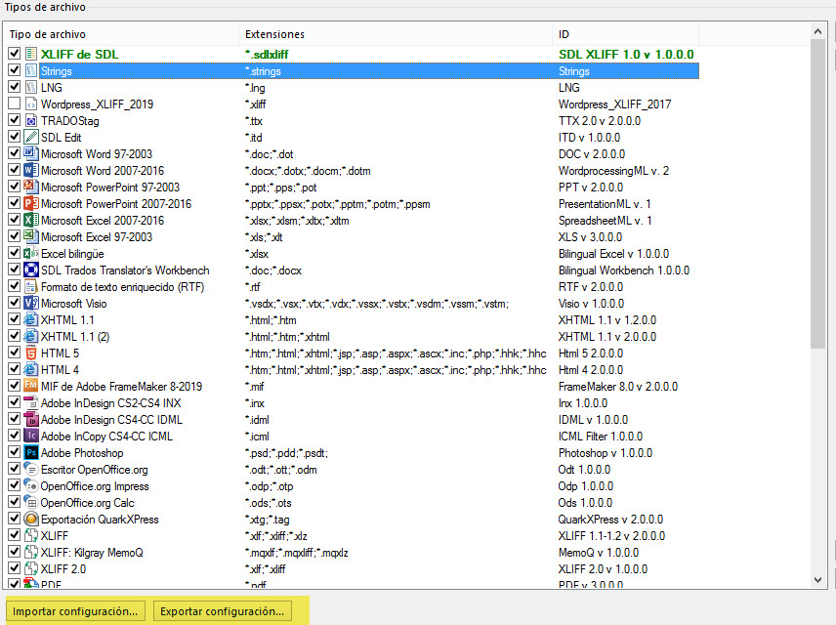
Cómo guardar el filtro
Podemos guardar el filtro para futuros proyectos o para usarlo en otro ordenador.
Tipos de archivo > Exportar configuración (archivo sdlftsettings).
Recuperamos el filtro mediante la opción: Tipos de archivo > Importar configuración.

Slide 36
Si da tiempo…
Creemos otro filtro

Slide 37
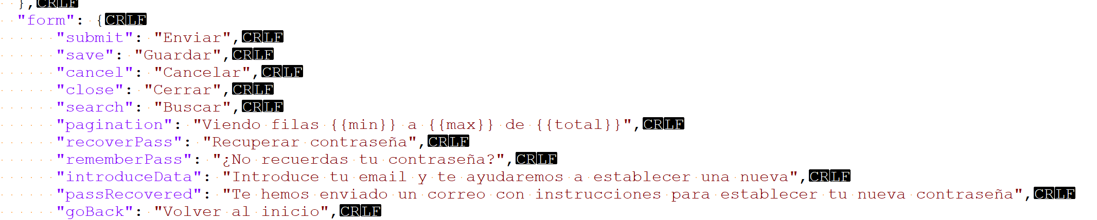
Identificación del tipo de archivo (es.json)
Podemos ver varios patrones (texto sin entrecomillar o entrecomilllado entre comillas simples y dobles).
Por tanto, este archivo también es un archivo de texto delimitado.

Slide 38
Esto es todo de momento…

Slide 39
Recursos de interés
Podéis consultar los siguientes enlaces:
Regular expressions for translators. Varias entradas del blog de
Nora Díaz.
Multifarious. Blog de Paul Filkin con varias entradas dedicadas a regex y a la creación de filtros en Studio Studio.
Listado de expresiones regulares.
Regex Hero. Un programa muy útil para probar nuestras regex.
Regex Tester. Un sitio web donde podemos probar nuestras regex.

